Slide 1

Окружной научно-практический семинар «Организация и проведение предварительных, периодических, внеочередных медицинских осмотров и экспертизы профессиональной пригодности лиц, работающих во вредных и (или) опасных условиях труда»

Slide 2

Экспертиза профессиональной пригодности в сложных и конфликтных случаях в центре профессиональной патологии
Заведующая консультативно-диагностической поликлиникой, врач-профпатолог
Ракова Анастасия Владимировна

Slide 3
Медицинской экспертизой является проводимое в установленном порядке исследование, направленное на установление состояния здоровья гражданина, в целях определения его способности осуществлять трудовую или иную деятельность, а также установления причинно-следственной связи между воздействием каких-либо событий, факторов и состоянием здоровья гражданина.

Slide 4
СоГЛАСНО ФЗ от 21.11.2011 года № 323-ФЗ, ст. 58 в РФ проводятся следующие виды медицинских экспертиз:
экспертиза временной нетрудоспособности;
медико-социальная экспертиза;
военно-врачебная экспертиза;
судебно-медицинская и судебно-психиатрическая экспертизы;
экспертиза профессиональной пригодности и экспертиза связи заболевания с профессией;
экспертиза качества медицинской помощи.

Slide 5
Экспертиза профпригодности проводится врачебной комиссией медицинской организации с привлечением врачей-специалистов по результатам предварительных медицинских осмотров и периодических медицинских осмотров.
По результатам экспертизы профессиональной пригодности врачебная комиссия выносит медицинское заключение о пригодности или непригодности работника к выполнению отдельных видов работ

Slide 6
Экспертиза профпригодности проводится медицинскими организациями, имеющими лицензию на проведение:
предварительных и периодических медицинских осмотров и
экспертизу профессиональной пригодности

Slide 7
Для проведения экспертизы профпригодности приказом руководителя медицинской организации создается врачебная комиссия
В состав врачебной комиссии входят врач-профпатолог, а также врачи-специалисты, прошедшие в установленном порядке повышение квалификации по специальности «профпатология»
Возглавляет комиссию врач-профпатолог

Slide 8
«В случаях затруднения определения профессиональной пригодности работника в связи с имеющимся у него заболеванием и с целью экспертизы профессиональной пригодности медицинская организация направляет работника в центр профпатологии …»
(пункт 41, приложение № 3 к приказ МЗ СР РФ от 12.04.2011 года № 302н)

Slide 9
Проведение экспертизы профессиональной пригодности в сложных и конфликтных случаях в АУ «Югорский центр профессиональной патологии»:
С целью рассмотрения сложных и конфликтных случаев в АУ «Югорский центр профессиональной патологии» создана Врачебная комиссия (далее – ВК)

Slide 10
Председателем ВК является заместитель главного врача по медицинской части, членами ВК являются руководители структурных подразделений, заведующие отделениями, врачи-специалисты из числа штатных сотрудников Центра.

Slide 11
При возникновении необходимости, в качестве специалистов-экспертов, могут привлекаться сотрудники научно-исследовательских и иных медицинских организаций.
Наиболее сложные и конфликтные случаи могут выноситься председателем ВК для обсуждения на заседании Экспертного совета Центра профпатологии.

Slide 12
Основанием для проведения экспертизы профессиональной пригодности сложных и конфликтных случаев, является направление медицинской организации проводившей обязательный и/или предварительный медицинский осмотр.
В направлении указывается мотивированное обоснование необходимости проведения экспертизы профпригодности сложного случая, в том числе при наличии разногласий, в центре профпатологии.

Slide 13
В случае необходимости получения дополнительной информации, необходимой для проведения экспертизы профессиональной пригодности сложных и конфликтных случаев, по решению врачебной комиссии работнику может быть рекомендовано дополнительное обследование

Slide 14
В этом случае, врачебной комиссией выносится решение – «заключение не дано», а проведение экспертизы профессиональной пригодности приостанавливается до дня поступления в центр профпатологии результатов дополнительного обследования

Slide 15
Экспертиза профессиональной пригодности сложных случаев, в том числе при наличии разногласий, проводится в виде рассмотрения представленных документов работника комиссией Центра и в дальнейшем оформлении Медицинского заключения

Slide 16
Перечень необходимой документации для проведения экспертизы профессиональной пригодности в сложных и конфликтных случаях в Автономном учреждении «Югорский центр профессиональной патологии», при направлении пациентов из медицинских организаций округа:
направление из медицинской организации, проводившей предварительный или периодический медицинский осмотр (в направлении указывается мотивированное обоснование необходимости проведения экспертизы профпригодности сложного и конфликтного случая, в центре профпатологии)

Slide 17
заверенная копия направления от работодателя на проведение предварительного или периодического медицинского осмотра в медицинской организации
заверенная копия медицинского заключения по результатам экспертизы профпригодности медицинской организации, проводившей предварительный или периодический медицинский осмотр
заверенная копия заключения ВК по результатам экспертизы профпригодности медицинской организации, проводившей предварительный или периодический медицинский осмотр

Slide 18
выписка из медицинской карты по результатам предыдущих предварительных или периодических медицинских осмотров
выписка из медицинской карты амбулаторного пациента из поликлиники по месту жительства(или постоянного наблюдения), (форма 025/У)
прочие медицинские документы имеющие значение для проведения экспертизы профессиональной пригодности - выписки из стационара(при наличии), заключения узких специалистов и результаты проведенных исследований по профилю заболевания и др.

Slide 19
Требуемую документацию необходимо заблаговременно присылать на электронную почту
med@cpphmao.ru
После предоставления полного пакета документов, согласовывается дата проведения врачебной комиссии.

Slide 20
Предварительная запись пациентов при направлении на консультацию ВК Центра профпатологии, а так же консультирование врачей-профпатологов округа по вопросам экспертизы профпригодности проводится по телефону:
8 (3467) 362 555, доб. 248 , 206, 202.

Slide 21
Центр профессиональной патологии проводит рассмотрение сложных и конфликтных вопросов, возникших при экспертизе профессиональной пригодности, постоянно в течение года,
консультационные дни:
вторник и четверг с 13.00 до 15.00

Slide 22
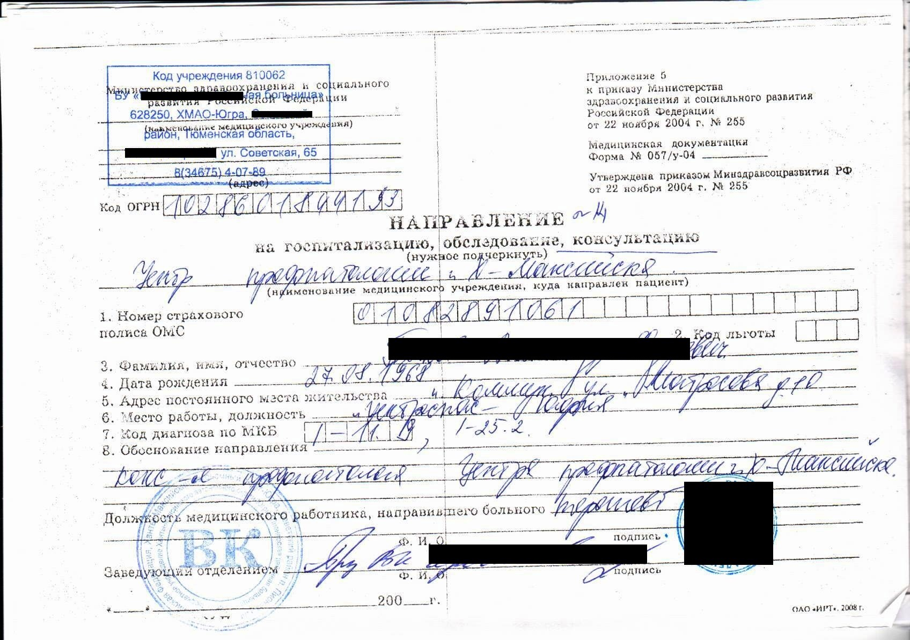

Slide 23
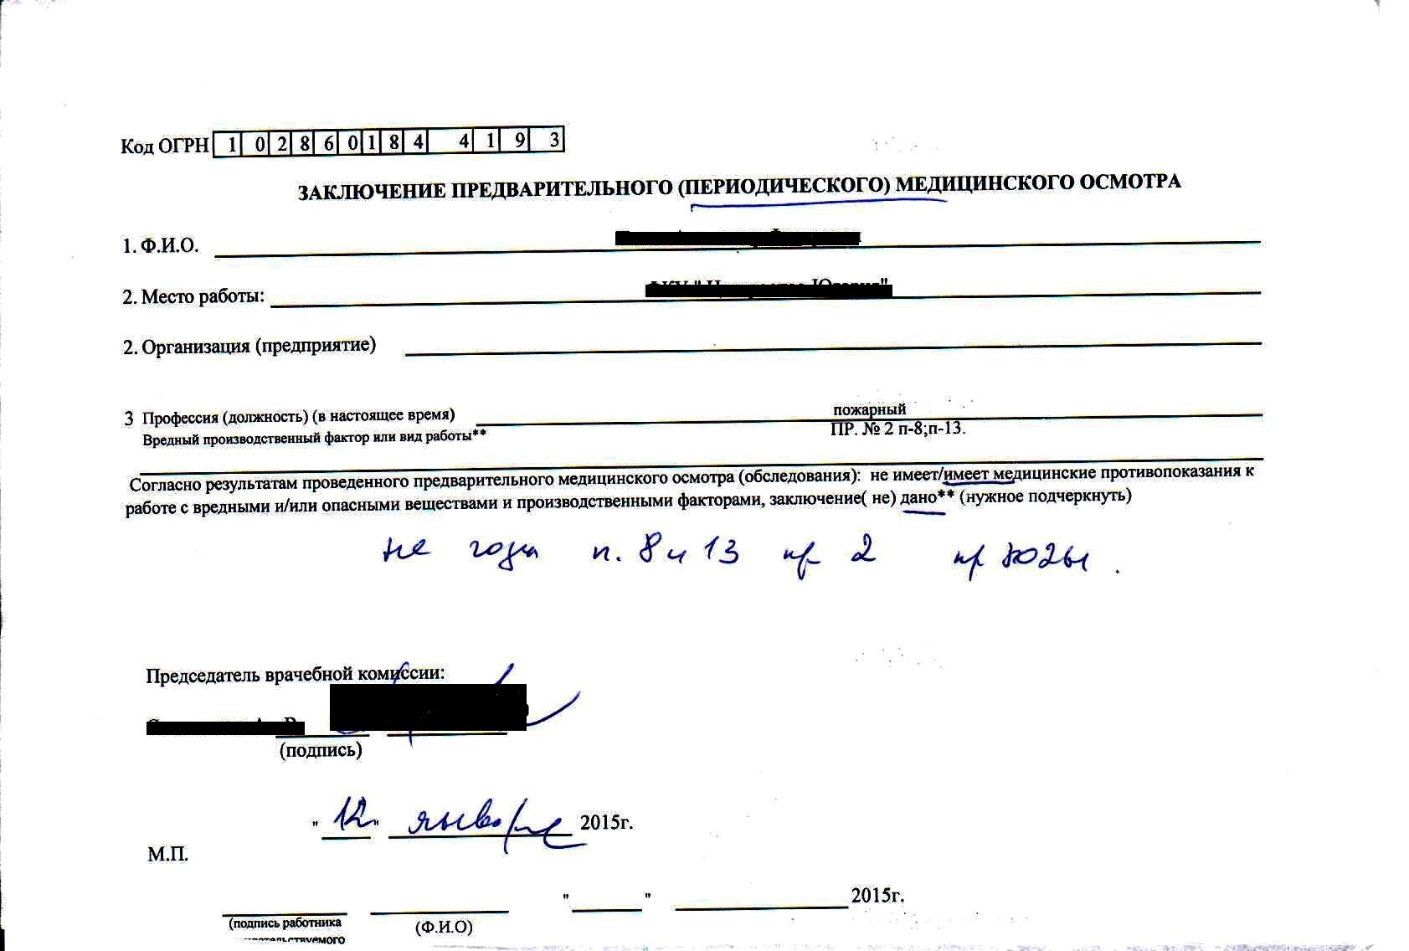

Slide 24
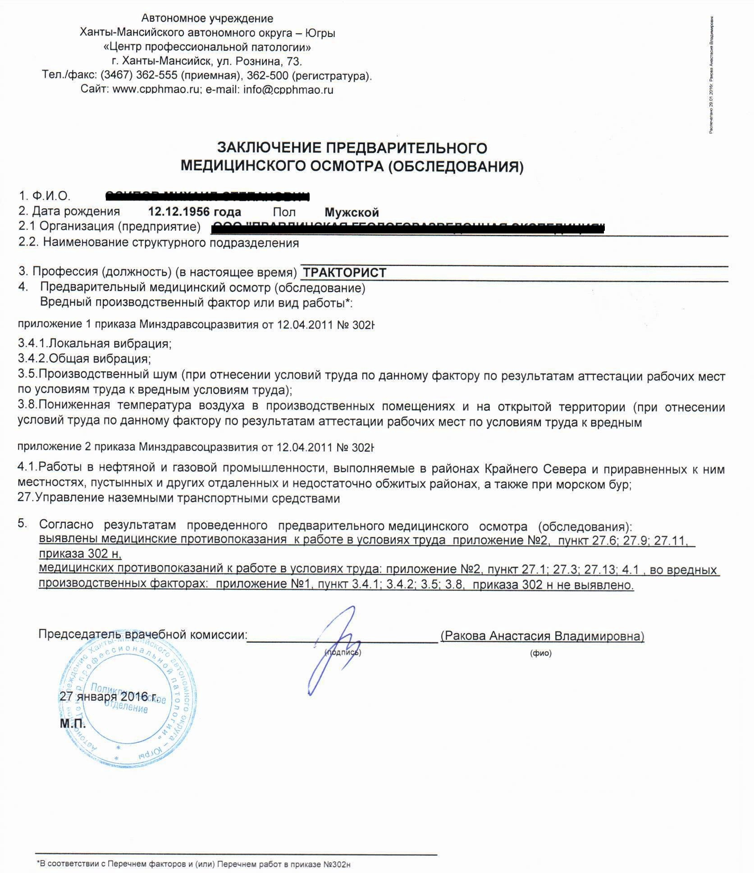

Slide 25
Основные нормативные акты:
Трудовой кодекс РФ, статьи № 212, 213, 214.
Федеральный закон от 21.11.2011 № 323-ФЗ «Об основах охраны здоровья граждан в Российской Федерации», статьи № 12, 24, 27, 46, 48, 58, 63.
Приказ МЗ России №302н от 12 апреля 2011г. Об утверждении перечней вредных и (или) опасных производственных факторов и работ, при выполнении которых проводятся обязательные предварительные и периодические медицинские осмотры (обследования), и Порядка проведения обязательных предварительных и периодических медицинских осмотров (обследований) работников, занятых на тяжелых работах и на работах с вредными и (или) опасными условиями труда.

Slide 26
Спасибо за внимание!

